Slide 1
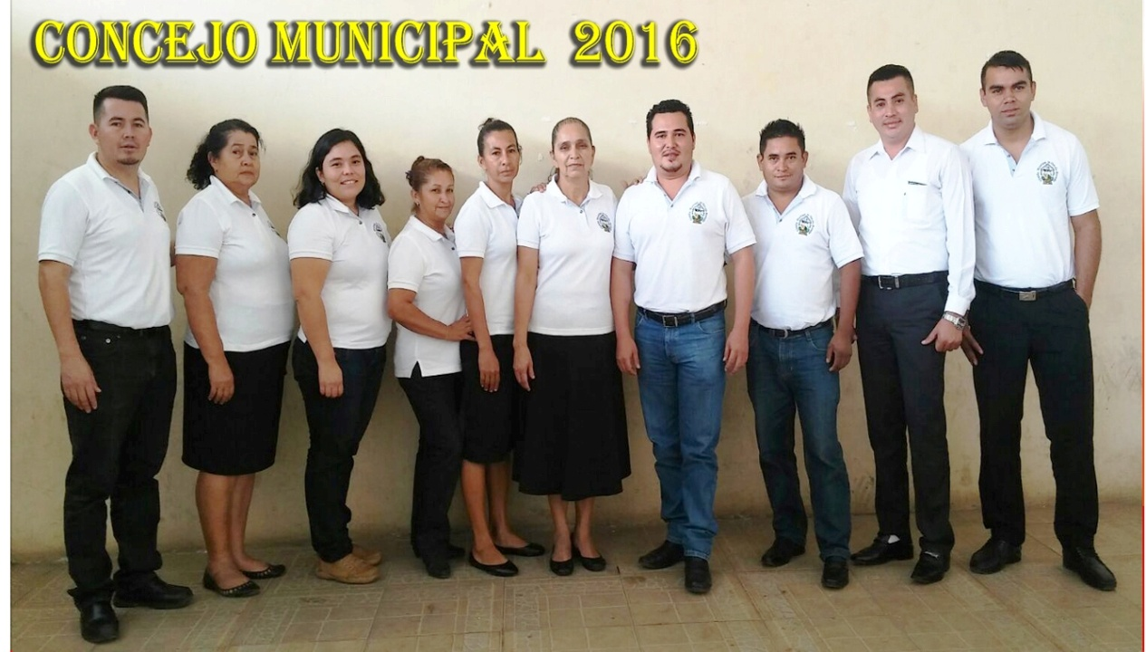
RENDICION DE CUENTAS CONCEJO MUNICIPAL DE OSICALA PERIODO 2015 – 2018 FOMENTANDO LA TRANSPARENCIA

Slide 2
DETALLE DE INGRESOS DURANTE EL AÑO 2017.

Slide 3
INGRESOS POR AREAS
FECHA | COMERCIO 21310001 | FINANCIERAS 21310003 | OFICINAS 21310067 | VIALIDAD 2131018 | SERVICIOS DE CERTIFC. DOCTOS. 21312005
ENERO | $ 455.55 | $ 328.41 | $ 30.00 | $ - | $ 422.94
FEBRERO | $ 844.17 | $ 1,764.37 | $ 10.00 | $ 30.87 | $ 281.58
MARZO | $ 568.21 | $ 1,943.61 | $ 20.00 | $ 10.29 | $ 285.00
ABRIL | $ 617.81 | $ 1,702.13 | $ 1,468.61 | $ 39.90 | $ 157.32
MAYO | $ 1,084.67 | $ 225.19 | $ 71.55 | $ 65.17 | $ 193.81
JUNIO | $ 1,153.29 | $ 4,631.25 | $ 20.00 | $ 68.60 | $ 209.76
JULIO | $ 614.43 | $ 270.62 | $ 30.00 | $ 301.84 | $ 275.88
AGOSTO | $ 649.92 | $ 310.09 | $ 30.00 | $ - | $ 277.46
SEPTIEMBRE | $ 549.76 | $ 1,698.59 | $ 40.00 | $ 96.04 | $ 272.46
OCTUBRE | $ 578.51 | $ 3,157.20 | $ 30.00 | $ - | $ 247.38
NOVIEMBRE | $ 625.25 | $ 3,157.20 | $ 40.00 | $ 3.43 | $ 315.78
DICIEMBRE | $ 522.26 | $ 240.98 | $ 50.00 | $ - | $ 184.68
TOTAL | $ 8,263.83 | $ 19,429.64 | $ 1,840.16 | $ 616.14 | $ 3,124.05

Slide 4
INGRESOS POR AREAS
FECHA | EXPEDICION DE DOCTOS DE IDENT. 21312006 | ALUMBRADO PUBLICOI 21312008 | ASEO PUBLICO 21312009 | CASETAS TELEFONIC. 21312010 | CEMENTERIOS MUNICIPALES 21312011 | BARRIDO DE CALLES 21312012
ENERO | $ 19.77 | $ 265.95 | $ 705.00 | $ 274.32 | $ 163.91 | $ 190.46
FEBRERO | $ 50.24 | $ 288.88 | $ 744.00 | $ - | $ 368.50 | $ 160.00
MARZO | $ 13.50 | $ 257.61 | $ 737.00 | $ - | $ 148.21 | $ 173.09
ABRIL | $ 61.71 | $ 301.46 | $ 476.00 | $ 8.00 | $ 185.86 | $ 156.48
MAYO | $ 28.62 | $ 230.17 | $ 735.49 | $ 5.00 | $ 462.23 | $ 167.36
JUNIO | $ 38.28 | $ 238.23 | $ 717.00 | $ 142.16 | $ 434.73 | $ 323.79
JULIO | $ 10.50 | $ 300.28 | $ 972.00 | $ - | $ 219.00 | $ 212.30
AGOSTO | $ 13.50 | $ 217.79 | $ 658.00 | $ - | $ 640.77 | $ 155.03
SEPTIEMBRE | $ 16.20 | $ 233.47 | $ 658.00 | $ - | $ 578.39 | $ 148.87
OCTUBRE | $ 25.50 | $ 302.82 | $ 639.14 | $ - | $ 101.53 | $ 189.86
NOVIEMBRE | $ 19.50 | $ 251.53 | $ 648.00 | $ - | $ 307.92 | $ 169.49
DICIEMBRE | $ 10.50 | $ 245.45 | $ 655.00 | $ - | $ 232.74 | $ 159.25
TOTALES | $ 307.82 | $ 3,133.64 | $ 8,344.63 | $ 429.48 | $ 3,843.79 | $ 2,205.98

Slide 5
INGRESOS POR AREAS
FECHA | FIESTAS 21312014 | MERCADOS 21312015 | PAVIMENTO 21312017 | TORRES POSTES Y ANTENAS 21312018 | RASTRO Y TIANGUE 21312019 | FIESTAS 21312014
ENERO | $ 342.55 | $ 114.94 | $ 259.61 | $ 334.38 | $ 161.80 | $ 342.55
FEBRERO | $ 1,437.18 | $ 260.65 | $ 243.76 | $ 21,245.00 | $ 114.22 | $ 1,437.18
MARZO | $ 379.90 | $ 259.99 | $ 266.49 | $ 570.00 | $ 221.88 | $ 379.90
ABRIL | $ 371.22 | $ 141.25 | $ 147.97 | $ 294.40 | $ 113.76 | $ 371.22
MAYO | $ 1,088.52 | $ 128.44 | $ 811.71 | $ 14,678.18 | $ 254.77 | $ 1,088.52
JUNIO | $ 401.04 | $ 299.47 | $ 225.45 | $ 284.00 | $ 291.40 | $ 401.04
JULIO | $ 424.87 | $ 346.83 | $ 284.32 | $ 1,591.76 | $ 241.84 | $ 424.87
AGOSTO | $ 1,028.94 | $ 249.14 | $ 223.42 | $ 15,020.30 | $ 511.22 | $ 1,028.94
SEPTIEMBRE | $ 528.61 | $ 259.11 | $ 225.06 | $ 3,354.00 | $ 279.06 | $ 528.61
OCTUBRE | $ 471.66 | $ 161.82 | $ 289.45 | $ 334.24 | $ 124.66 | $ 471.66
NOVIEMBRE | $ 1,040.19 | $ 216.59 | $ 241.82 | $ 11,904.00 | $ 249.38 | $ 1,040.19
DICIEMBRE | $ 344.77 | $ 167.25 | $ 243.41 | $ 1,334.00 | $ 162.40 | $ 344.77
TOTALES | $ 7,859.46 | $ 2,605.48 | $ 3,462.47 | $ 70,944.26 | $ 2,726.39 | $ 7,859.46

Slide 6
INGRESOS POR AREAS
FECHA | TERMINAL DE BUSES 21312022 | BañOS 21312023 | PERMISOS Y LICENCIAS 21312024 | COTEJO DE FIERRO 21312025 | AGUA POTABLE 21314001
ENERO | $ 57.00 | $ 60.00 | $ 597.50 | $ 9.06 | $ 1,550.22
FEBRERO | $ 174.00 | $ - | $ 317.02 | $ 4.74 | $ 1,631.88
MARZO | $ 111.00 | $ 60.00 | $ 117.00 | $ 9.96 | $ 1,754.14
ABRIL | $ 81.00 | $ 30.00 | $ 120.00 | $ 242.79 | $ 1,486.76
MAYO | $ 207.00 | $ 30.00 | $ 53.00 | $ 14.34 | $ 1,718.94
JUNIO | $ 69.00 | $ 30.00 | $ 282.50 | $ 13.80 | $ 1,432.51
JULIO | $ 126.00 | $ 30.00 | $ 191.79 | $ 13.20 | $ 1,943.62
AGOSTO | $ 141.00 | $ 30.00 | $ - | $ 29.34 | $ 1,147.88
SEPTIEMBRE | $ 42.00 | $ 30.00 | $ - | $ 13.02 | $ 1,485.10
OCTUBRE | $ 159.00 | $ - | $ 86.00 | $ 9.30 | $ 1,325.41
NOVIEMBRE | $ 90.00 | $ 60.00 | $ 402.50 | $ 11.46 | $ 1,534.64
DICIEMBRE | $ 51.00 | $ 30.00 | $ 485.20 | $ 6.72 | $ 1,903.20
TOTALES | $ 1,308.00 | $ 390.00 | $ 2,652.51 | $ 377.73 | $ 18,914.30

Slide 7
INGRESOS POR AREAS
FECHA | MULTAS POR MORA DE IMP. 21315001 | INTERES POR MORA 21315002 | MULTA DEL REF 21315014 | INGRESOS DIV. 21315099
ENERO | $ 17.16 | $ 0.02 | $ 19.22 | $ 20.50
FEBRERO | $ 28.59 | $ 1.18 | $ 2.86 | $ 11.62
MARZO | $ 82.02 | $ 6.24 | $ 2.86 | $ 122.99
ABRIL | $ 53.50 | $ 10.12 | $ 14.60 | $ 115.58
MAYO | $ 160.98 | $ 28.49 | $ 17.15 | $ 253.87
JUNIO | $ 152.91 | $ 60.11 | $ 2.86 | $ 180.08
JULIO | $ 301.90 | $ 99.23 | $ 5.72 | $ 30.52
AGOSTO | $ 115.46 | $ 8.83 | $ 11.43 | $ 235.38
SEPTIEMBRE | $ 64.88 | $ 21.61 | $ 3.03 | $ 182.91
OCTUBRE | $ 139.23 | $ 41.22 | $ 2.86 | $ 120.81
NOVIEMBRE | $ 106.31 | $ 29.95 | $ 5.71 | $ 160.30
DICIEMBRE | $ 100.67 | $ 21.79 | $ 10.03 | $ 14.46
TOTALES | $ 1,323.61 | $ 328.79 | $ 98.33 | $ 1,449.02

Slide 8
INGRESOS POR AREAS
FECHA | 25% FODES 21316834 | 75% FODES 21322834
ENERO | $ - | $ -
FEBRERO | $ 24,397.27 | $ 73,191.80
MARZO | $ 48,058.78 | $ 144,176.34
ABRIL | $ - | $ -
MAYO | $ 48,058.78 | $ 144,176.34
JUNIO | $ - | $ -
JULIO | $ 24,029.93 | $ 72,088.17
AGOSTO | $ 48,058.78 | $ 144,176.34
SEPTIEMBRE | $ - | $ -
OCTUBRE | $ 24,029.39 | $ 72,088.17
NOVIEMBRE | $ 24,029.39 | $ 72,088.17
DICIEMBRE | $ 24,029.39 | $ 72,088.17
TOTALES | $ 264,691.71 | $ 794,073.50
Notes:
$ 264,691.71
$ 794,073.50

Slide 9
TOTAL DE INGRESOS AÑO 2017
FONDOS PROPIOS | $ 170,192.91
FODES 75% | $ 794,073.50
FODES 25% | $ 264,691.71
FISDL | 0.0
TOTAL DE INGRESOS | $ 1228,958.12

Slide 10
DETALLE DE EGRESOS DURANTE EL AÑO 2017.

Slide 11
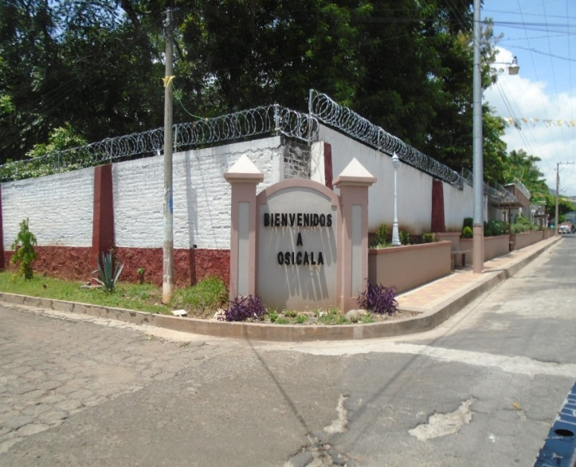
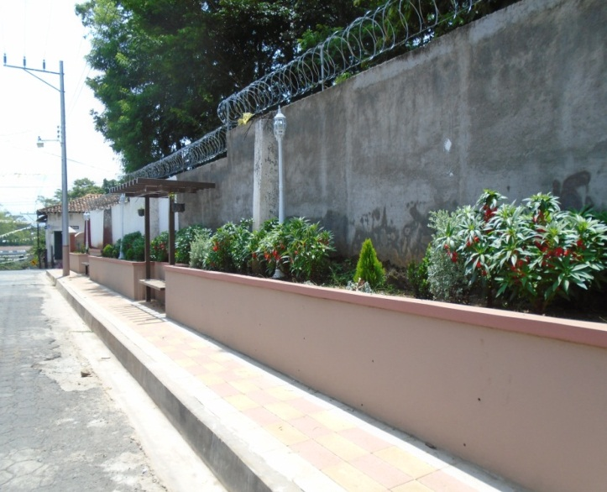
“REMODELACION Y ADECUACION DE OBRAS ORNAMENTALES EN FRENTE A IGLESIA CATOLICA DE OSICALA, DEPARTAMENTO DE MORAZÁN”
MONTO INVERTIDO: $ 33,424.07

Slide 12
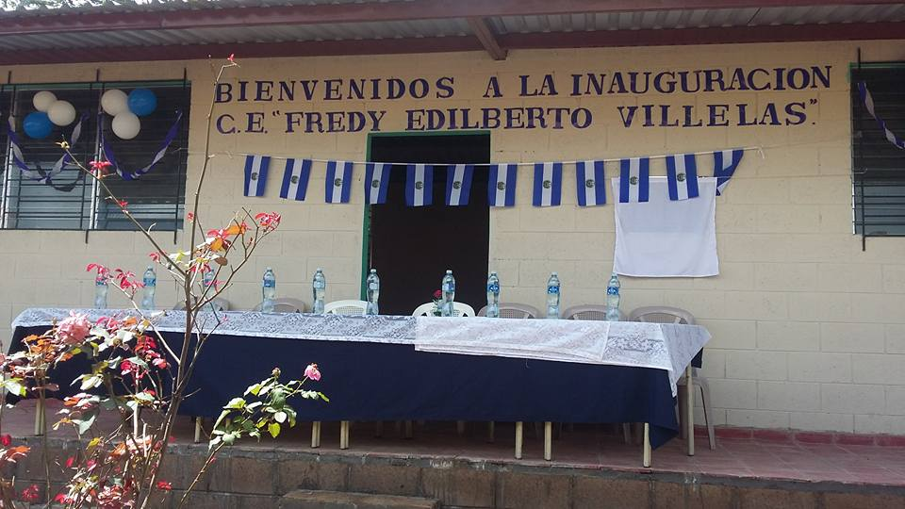
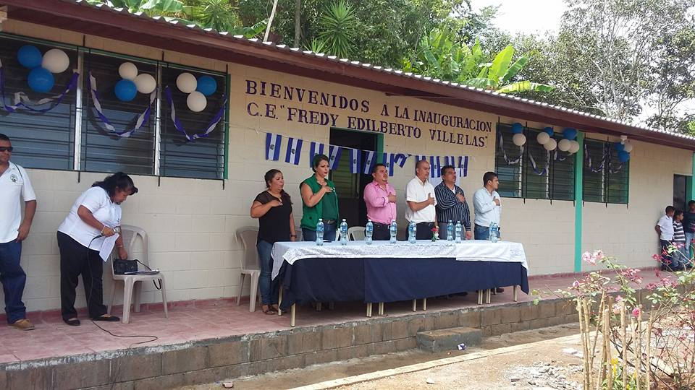
“CONSTRUCCION DE CENTRO ESCOLAR EN CASERÍO, CENTRO AMERICA, CANTÓN AGUA ZARCA, OSICALA, MORAZÁN.
MONTO INVERTIDO: $ 55,111.52

Slide 13
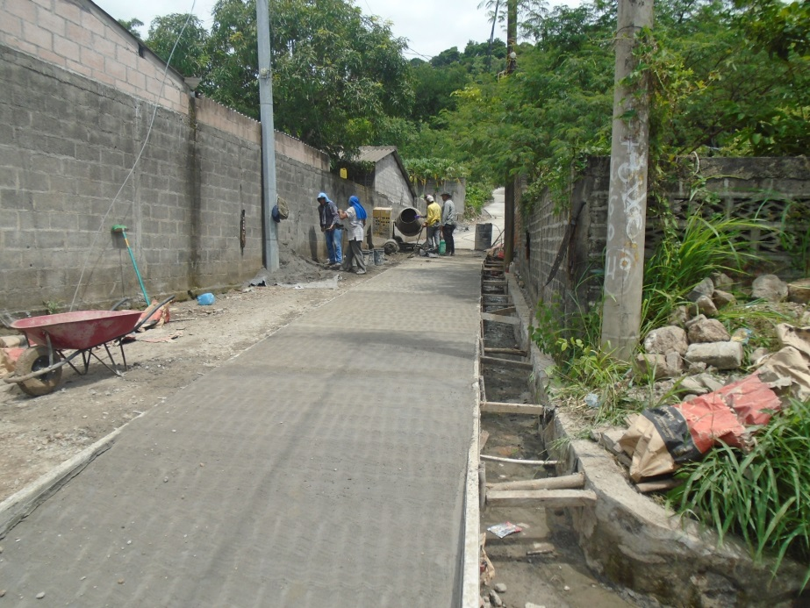
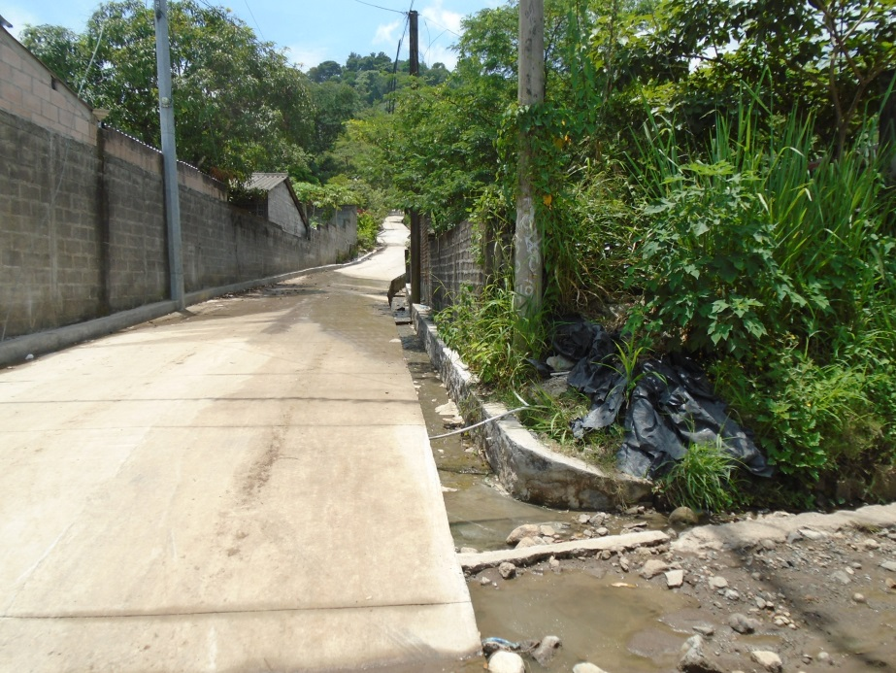
CONCRETO HIDRAHULICO EN CALLE LOS ESQUIVELES, CASERIO EL JOBO, CANTON AGUA ZARCA, OSICALA, MORAZAN”
MONTO INVERTIDO: $ 52,263.15

Slide 14
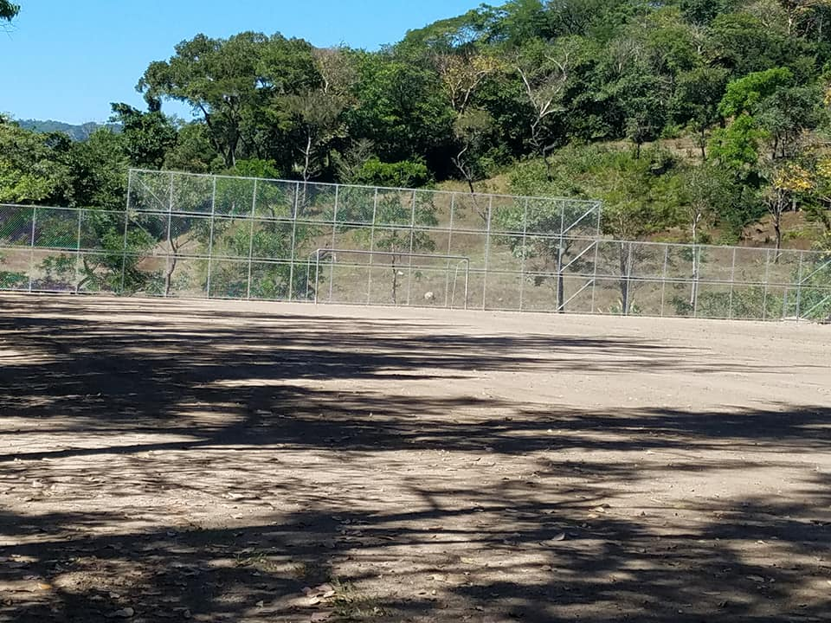
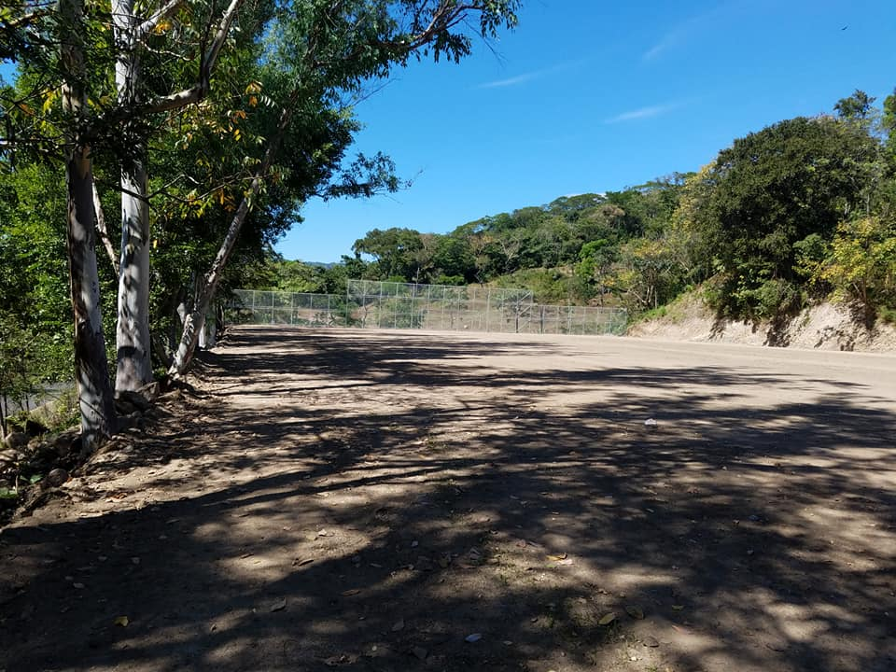
MEJORAMIENTO DE CANCHA DE FUTBOL EN CASERIO LLANO ALEGRE, CANTON CERRO EL COYOL, MUNICIPIO DE OSICALA, MORAZAN.
MONTO INVERTIDO: $ 52,507.66

Slide 15
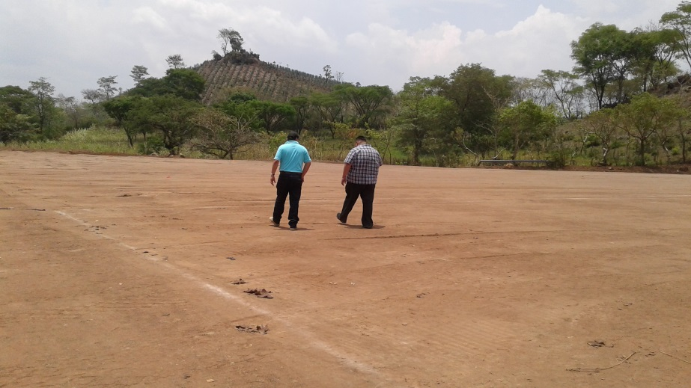
"MEJORAMIENTO DE ESPACIO PARA ESPARCIMIENTO DE PREVENCION CONTRALA VIOLENCIA, MUNICIPIO DE OSICALA; DEPARTAMENTO DE MORAZAN.”
MONTO INVERTIDO: $ 44,085.30

Slide 16
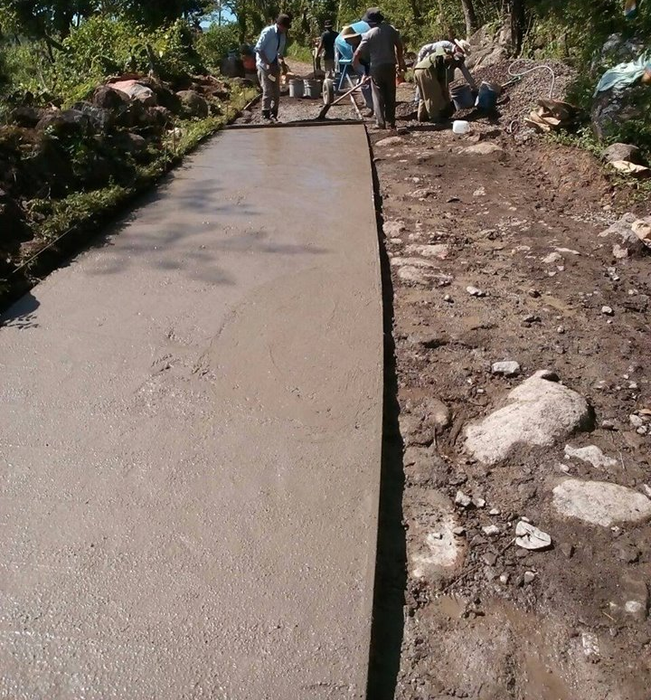
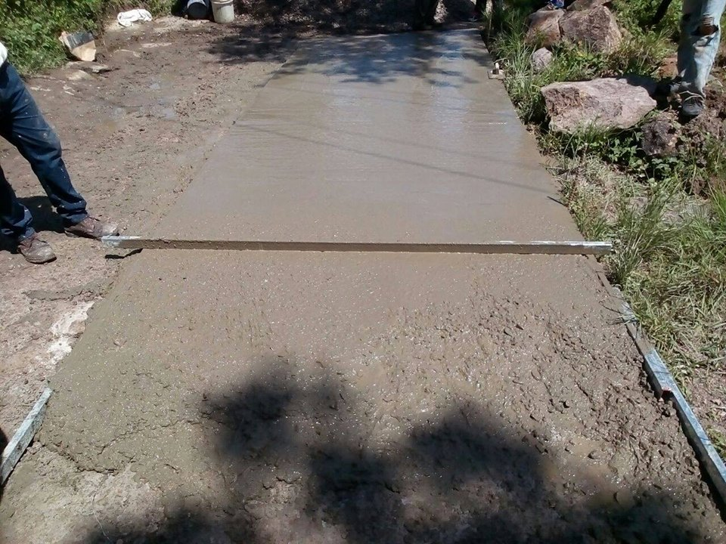
TRAMO DE CONCRETO HIDRÁULICO EN CANTON CERRO EL COYOL CENTRO, MUNICIPIO DE OSICALA
MONTO INVERTIDO: $ 38,500.00

Slide 17
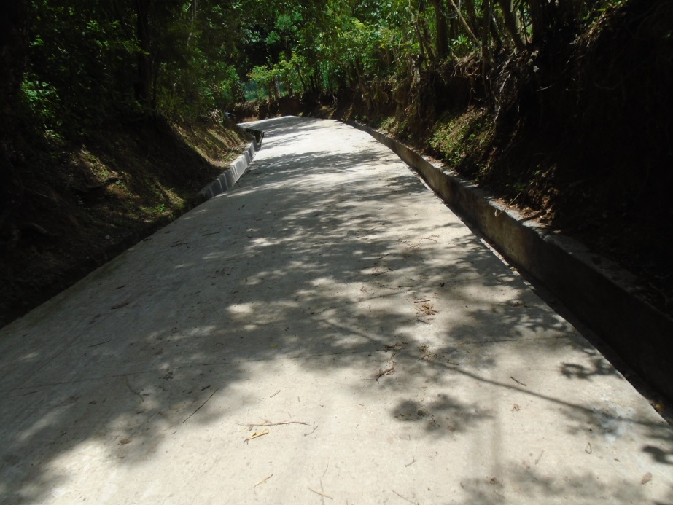
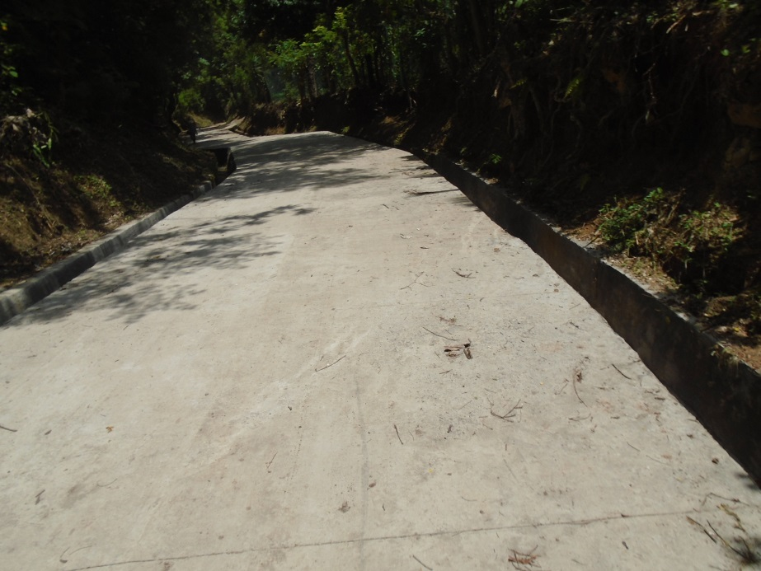
CONCRETO HIDRAHULICO EN TRAMO EN CHARAMO ARRIBA CANTON LA MONTAÑA, TRAMO DE CALLE EN CASERIO HOJA DE SAL Y TRAMO EN CALLE EL ESPINO, CANTON LLANO ALEGRE, OSICALA, MORAZAN”
MONTO INVERTIDO: $ 52,216.56

Slide 18
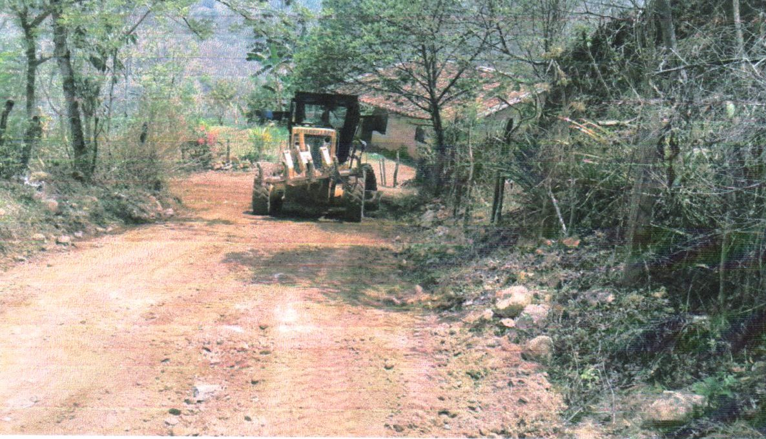
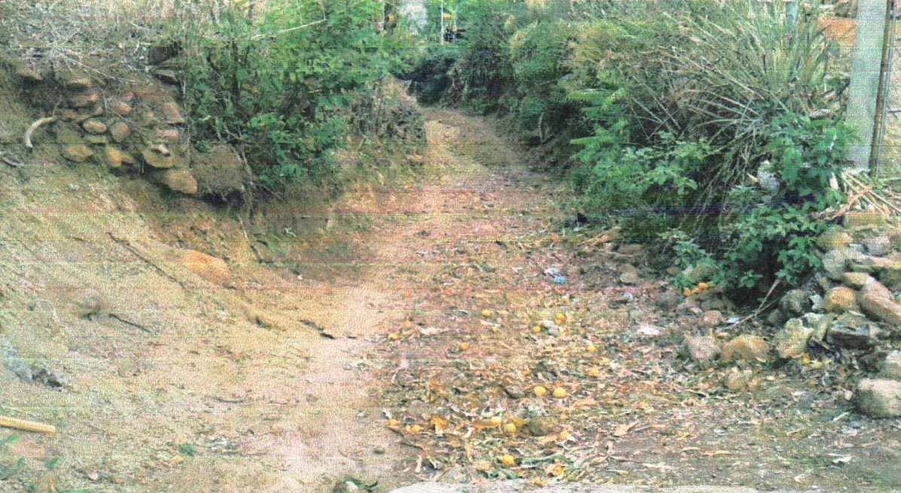
CONFORMACION Y BASLASTADO PARA EL MEJORAMIENTO DE CALLES Y CAMINOS VECINALES EN EL MUNICIPIO DE OSICALA, DEPARATMENTO DE MORAZAN. 2017 (DOS ETAPAS)
MONTO INVERTIDO: $ 52,202.84

Slide 19
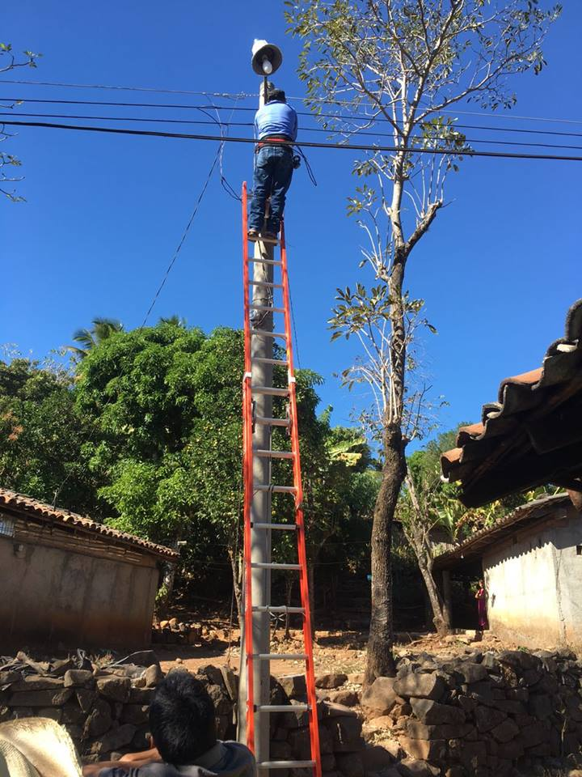
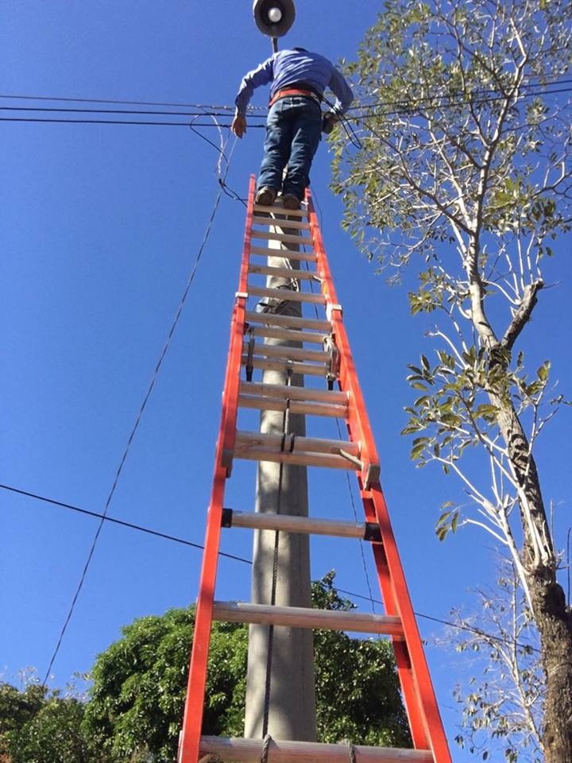
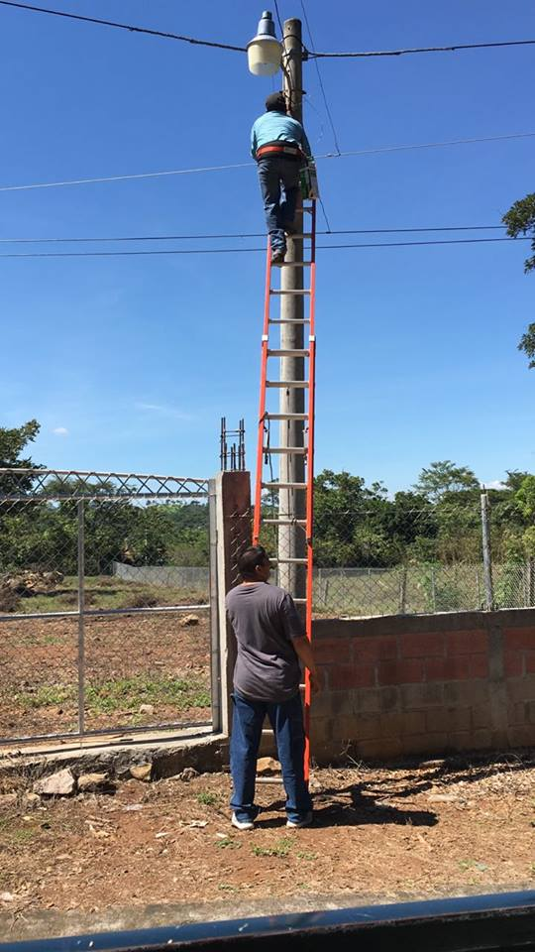
MEJORAMIENTO Y AMPLIACION DE LA RED DE ALUMBRADO PÚBLICO EN EL MUNICIPIO DE OSICALA. 2017 $5,224.79

Slide 20
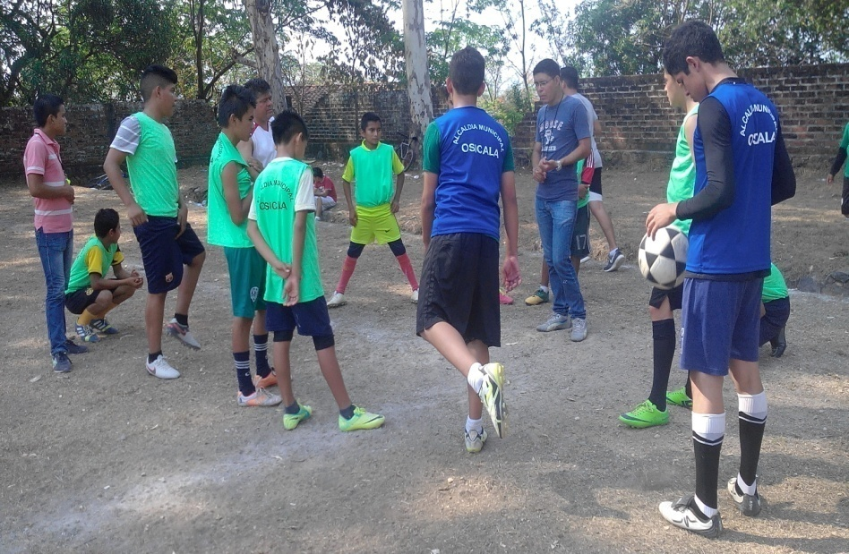
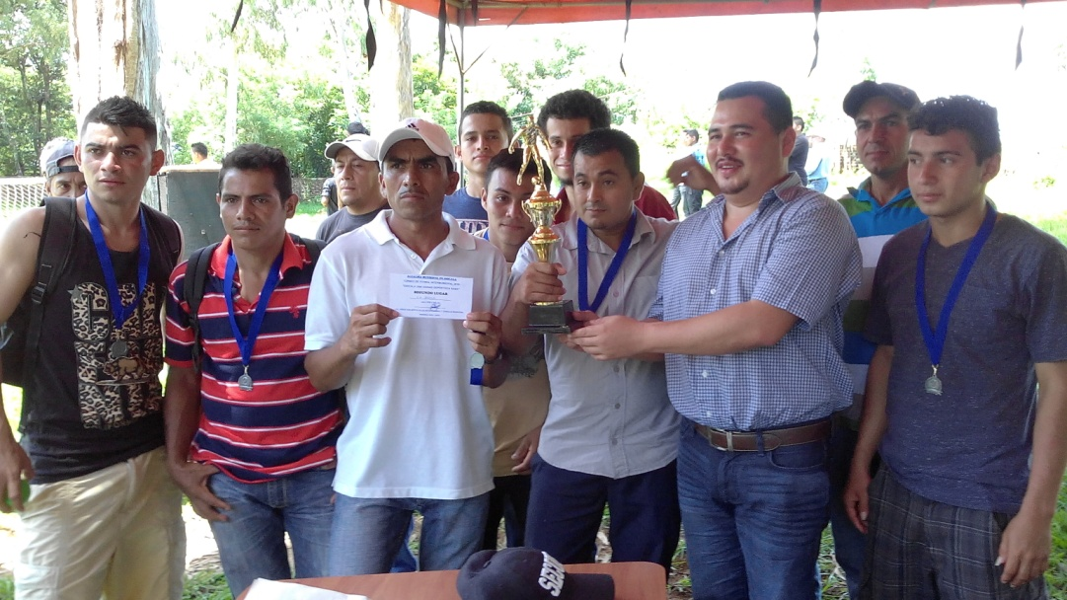
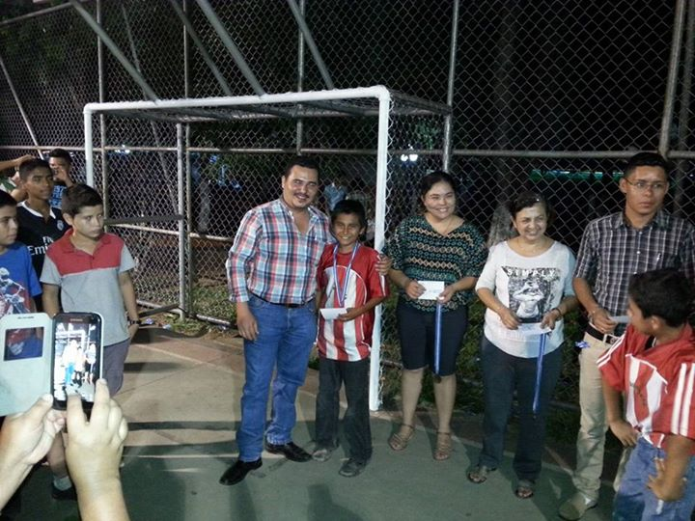
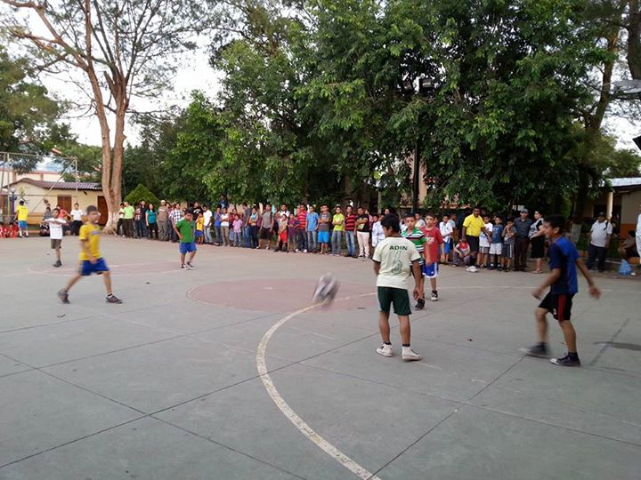
PROGRAMA DE RECREACION, EDUCACION, CULTURA Y DEPORTE PARA PREVENCION CONTRA LA VIOLENCIA DEL MUNICIPIO DE OSICALA 2017.” $24,720.28

Slide 21
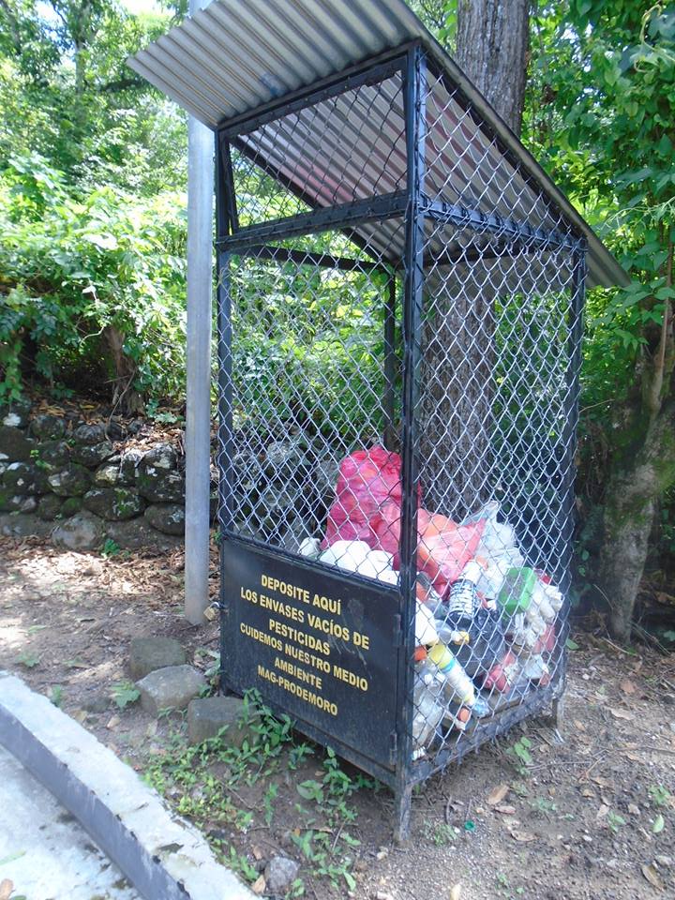
MANEJO INTEGRAL DE LOS DESECHOS SÓLIDOS EN EL MUNICIPIO DE OSICALA 2017. $ 52,929.13

Slide 22
SANEAMIENTO AMBIENTAL DEL MUNICIPIO DE OSICALA 2017
$ 39,959.83
Reparación de Agua Potable
Reparación de Aguas Negras

Slide 23
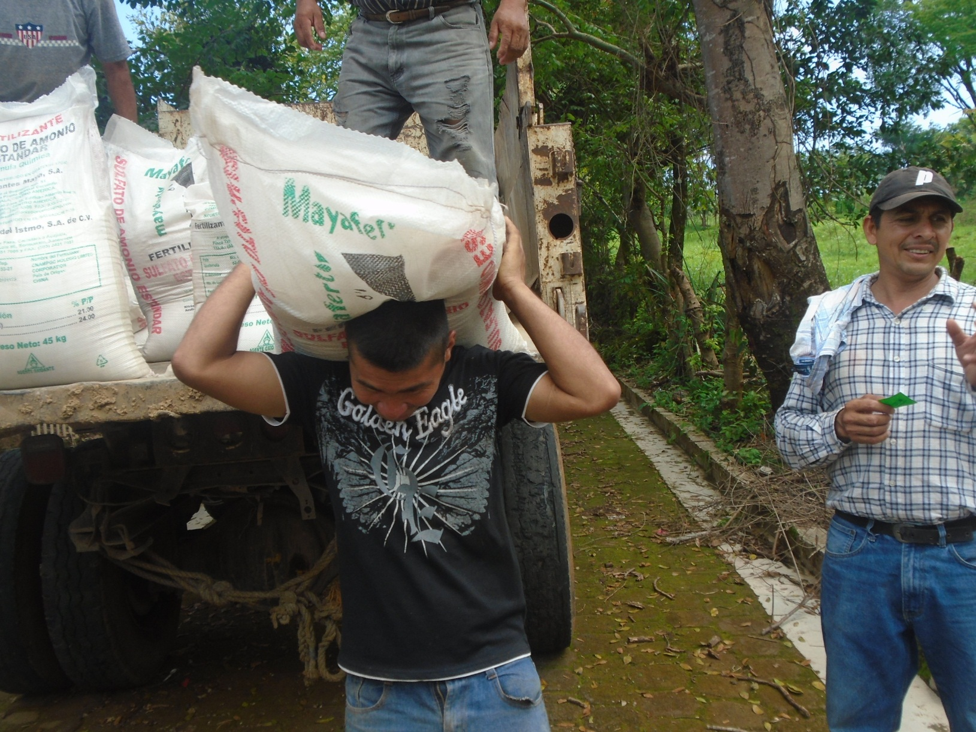
ENTREGA DE ABONO A FAMILIAS DE ESCASOS RECURSOS NO CONTEMPLADOS EN LA BASE DE DATOS DEL MINISTERIO DE A Y GANADERIA (MAG).2017 $ 10,508.39

Slide 24
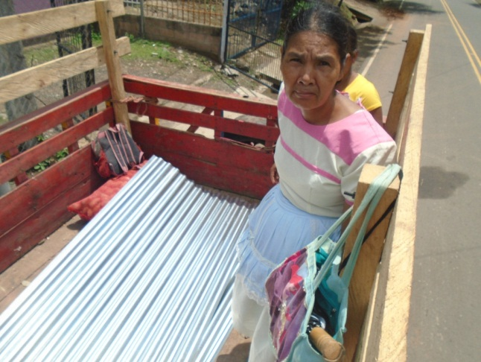
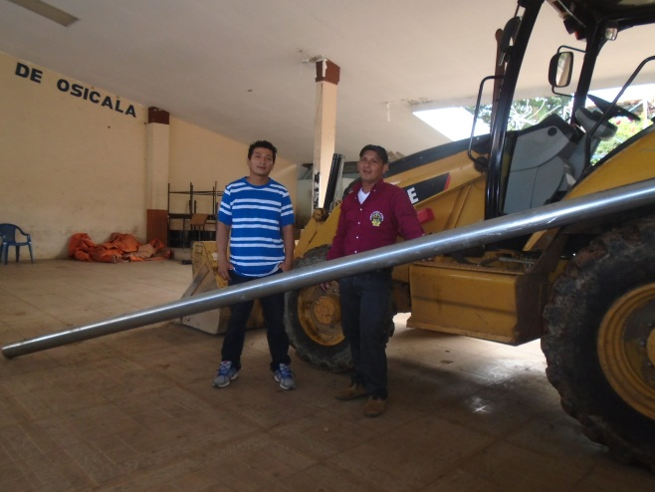
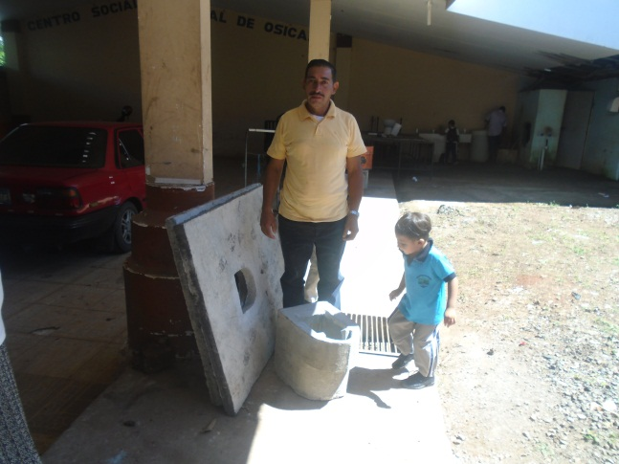
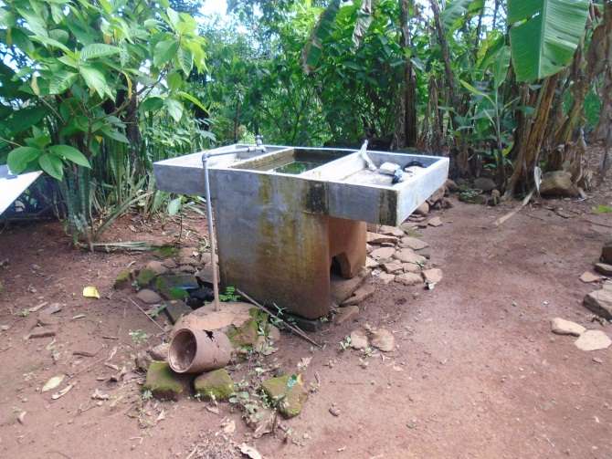
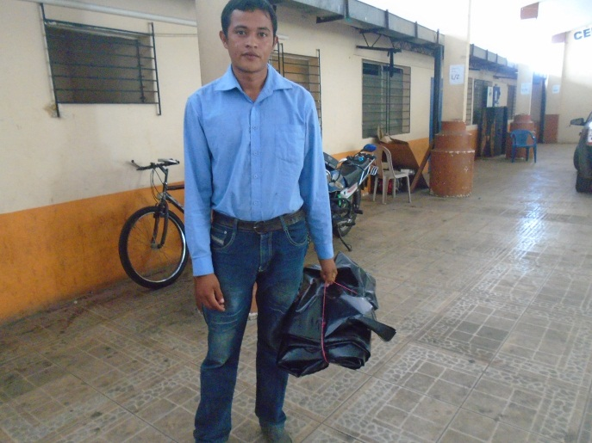
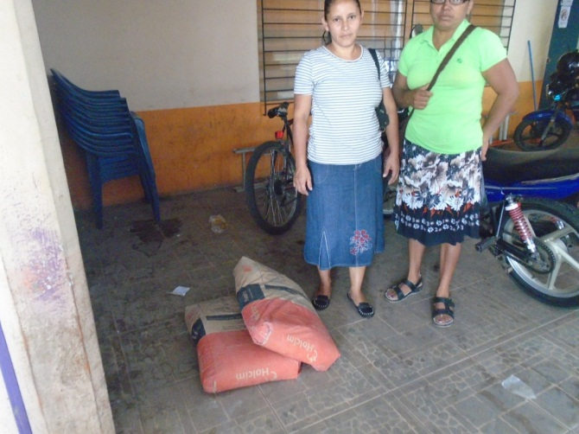
PROYECTO DE INTERES SOCIAL Y APOYO PARA HABITANTES DE ESCASOS RECURSOS ECONOMICOS DEL MUNICIPIO DE OSICALA. 2017 $ 18,693.92

Slide 25
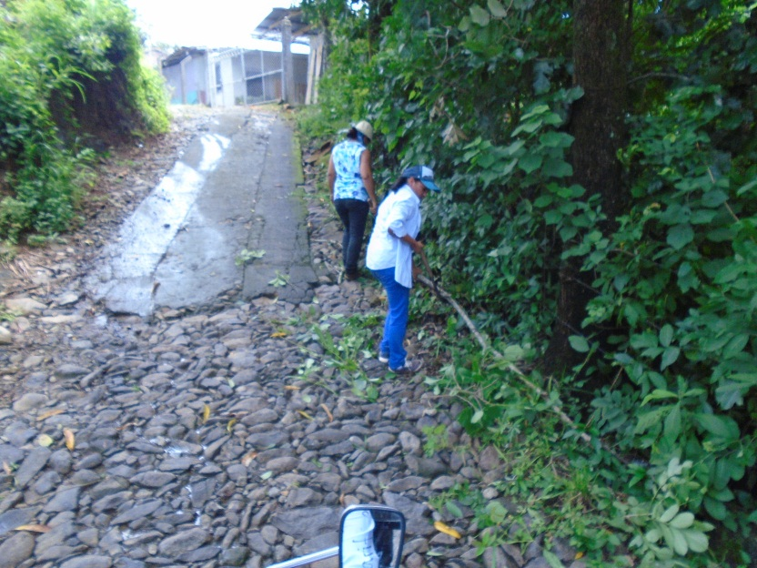
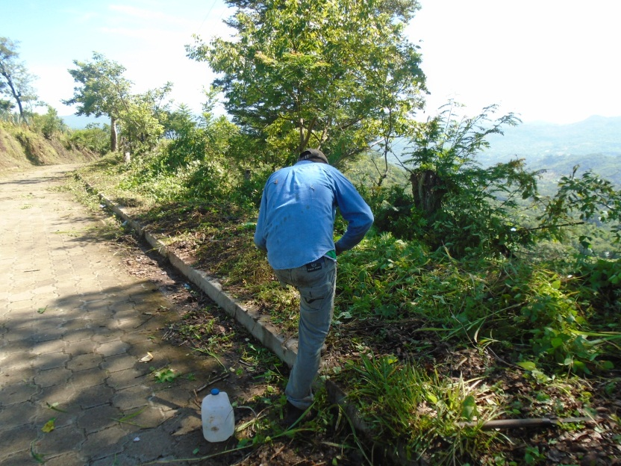
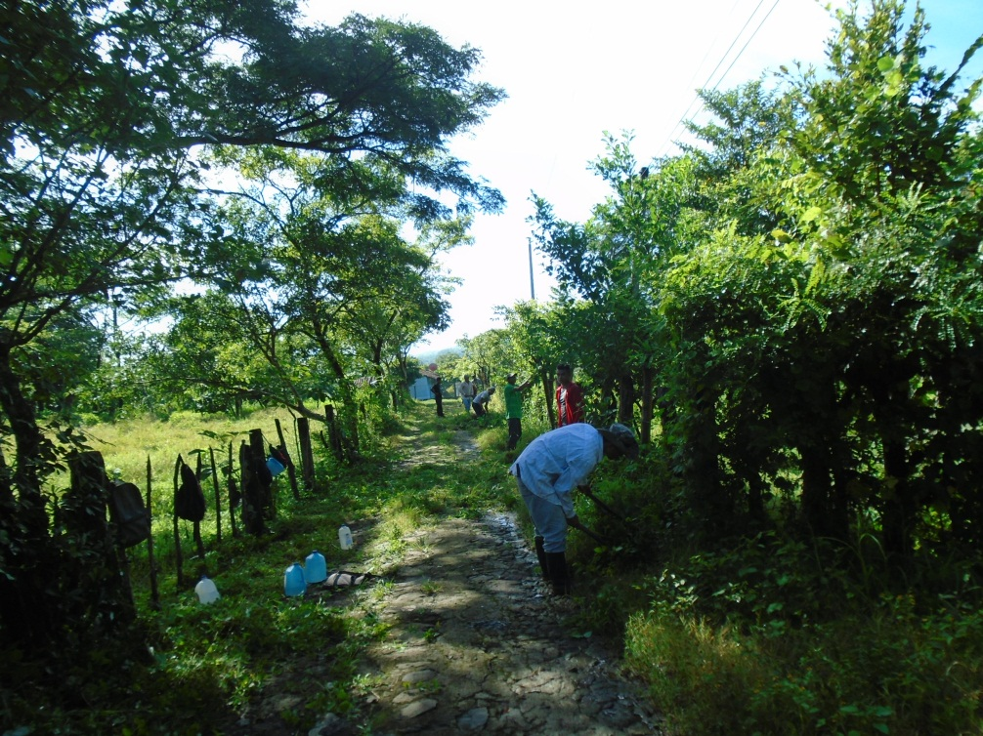
LIMPIEZA Y CHAPEO DE CAMINOS Y CALLES VECINALES DEL MUNICIPIO DE OSICALA 2017 $18,653.92

Slide 26
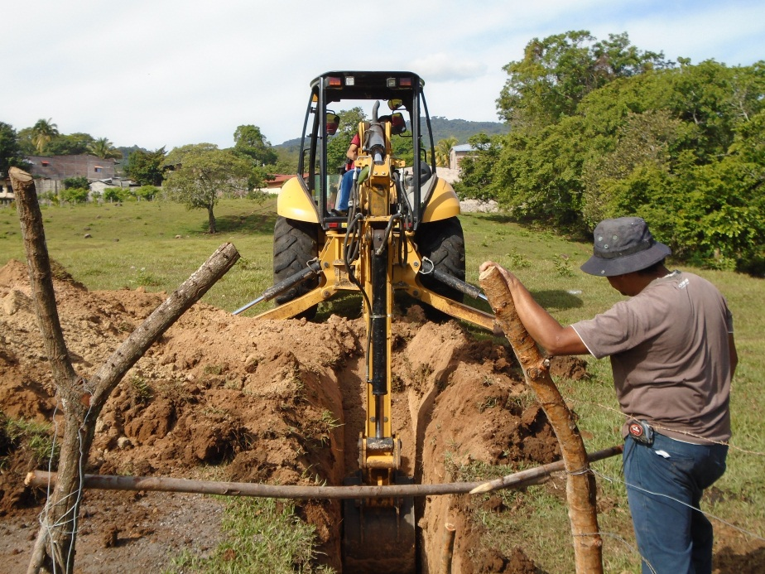
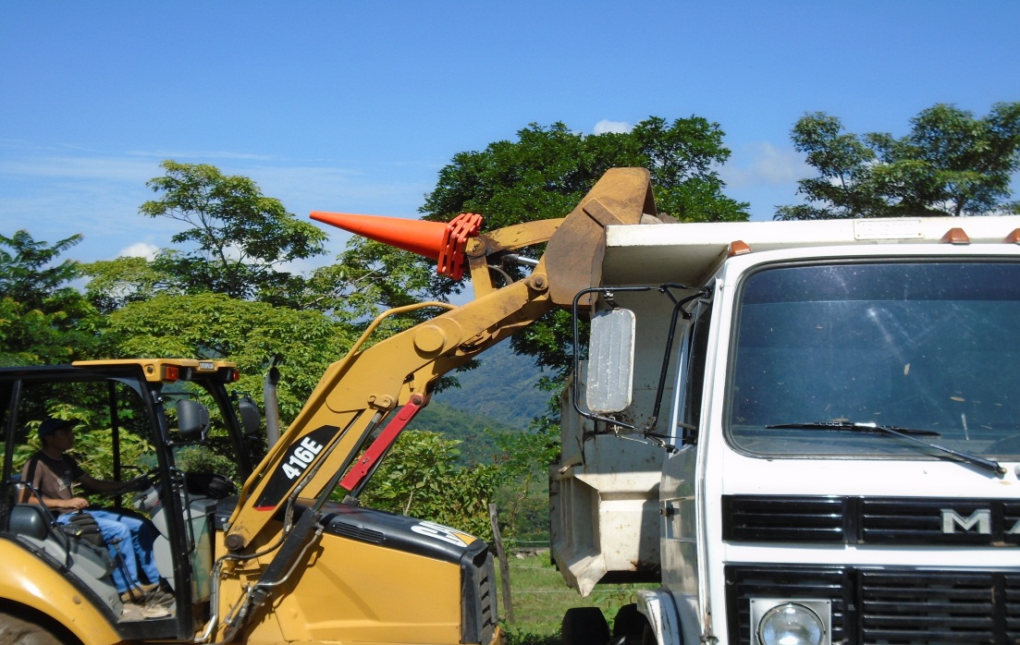
MANTENIMIENTO, SUMINISTRO Y REPARACION DE RETROEXCAVADORA PROPIEDAD DE OSICALA Y CAMION MACK EN COMODATO DE LA ALCALDIA MUNICIPAL DE OSICALA. 2017 $21,486.95

Slide 27
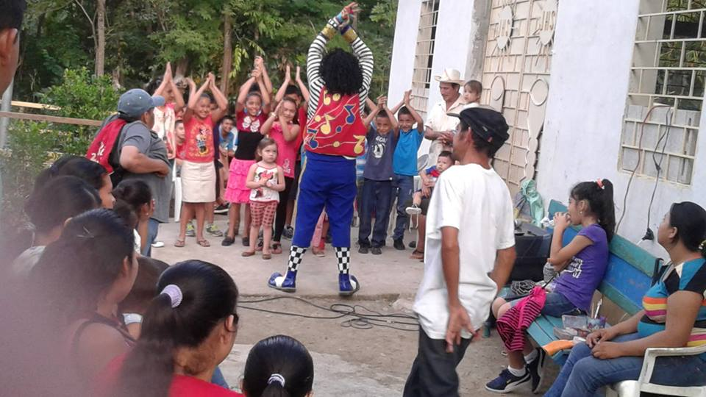
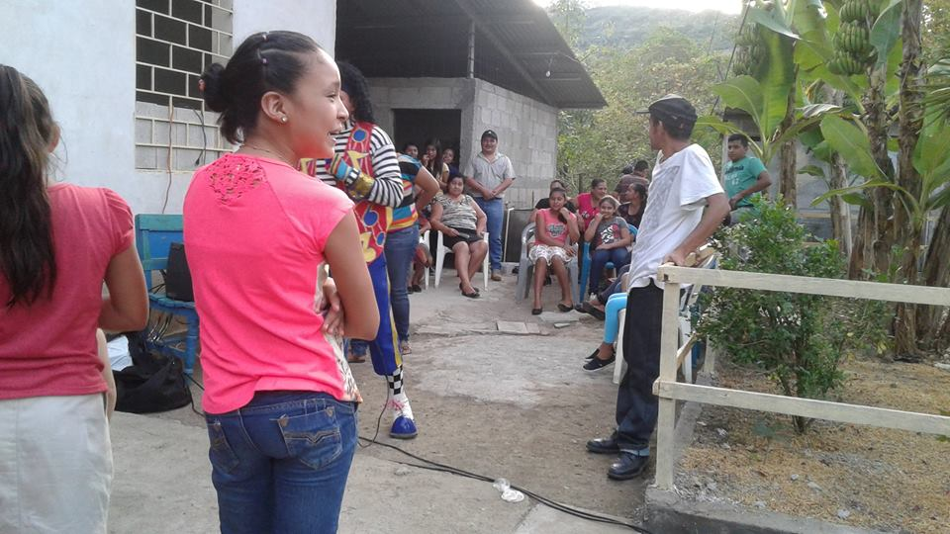
ACTIVIDADES PARA LA CONSERVACION DE PRINCIPIOS Y RAICES CULTURALES QUE IDENTIFICAN A LOS DIFERENTES CASERIOS Y CANTONES DEL MUNICIPIO DE OSICALA, DEPARTAMENTO DE MORZAN. $ 25,129.84

Slide 28
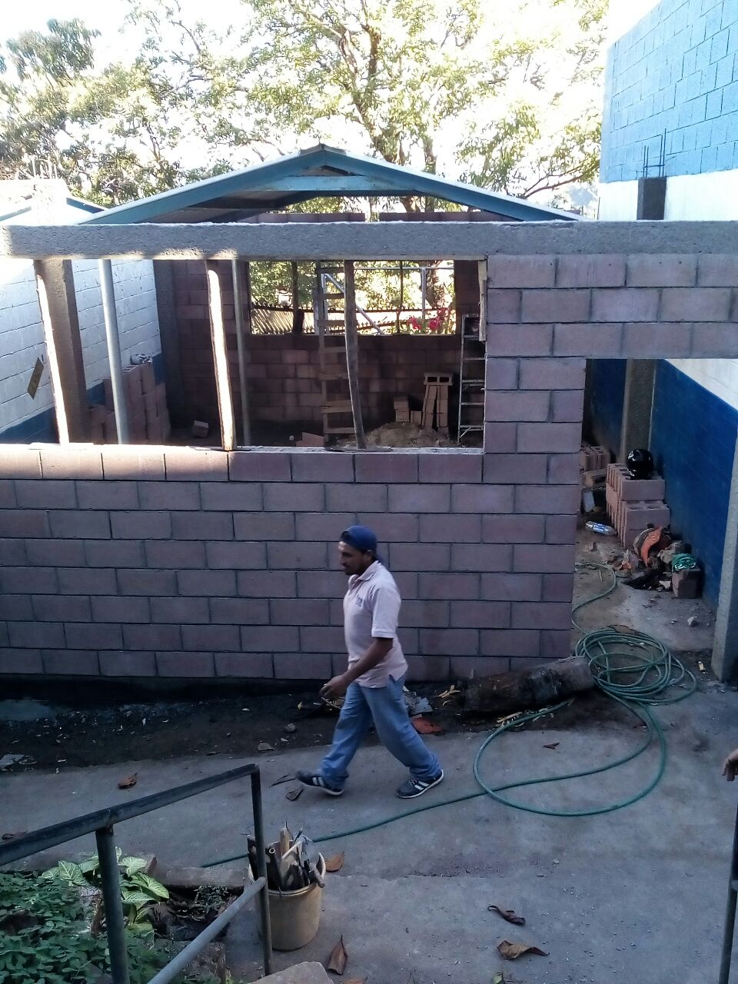
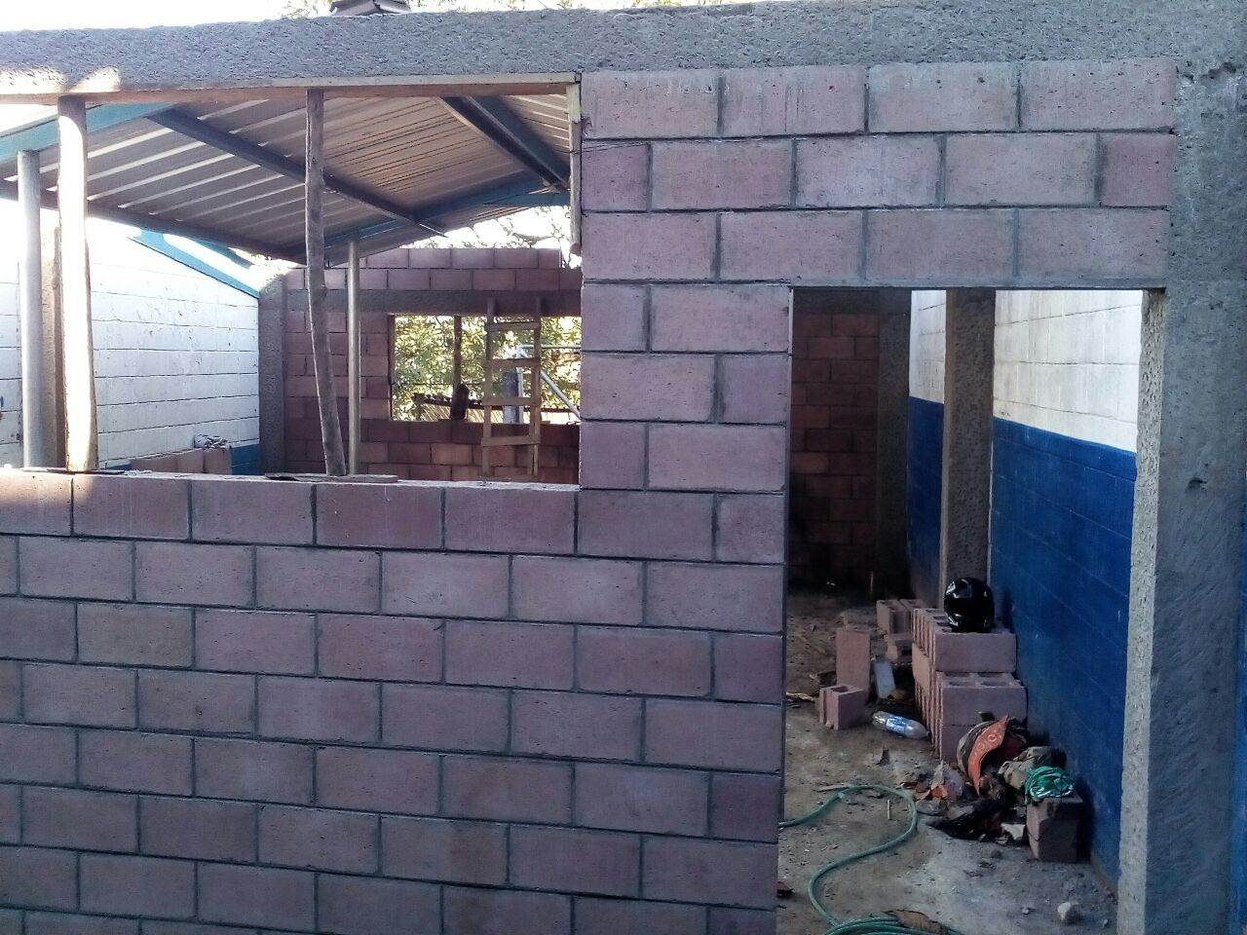
APOYO EN REPARACIONES DE INFRAESTRCUTURA Y OBRAS BASICAS DE URGENCIA EN INSTITUCIONES GUBERNAMENTALES Y NO GUBERNAMENTAES DEL MUNICIPIO DE OSICALA. CONSTRUCCION DE BODEGA EN EL INSTITUTO NACIONAL DE OSICALA. $29,450.12

Slide 29
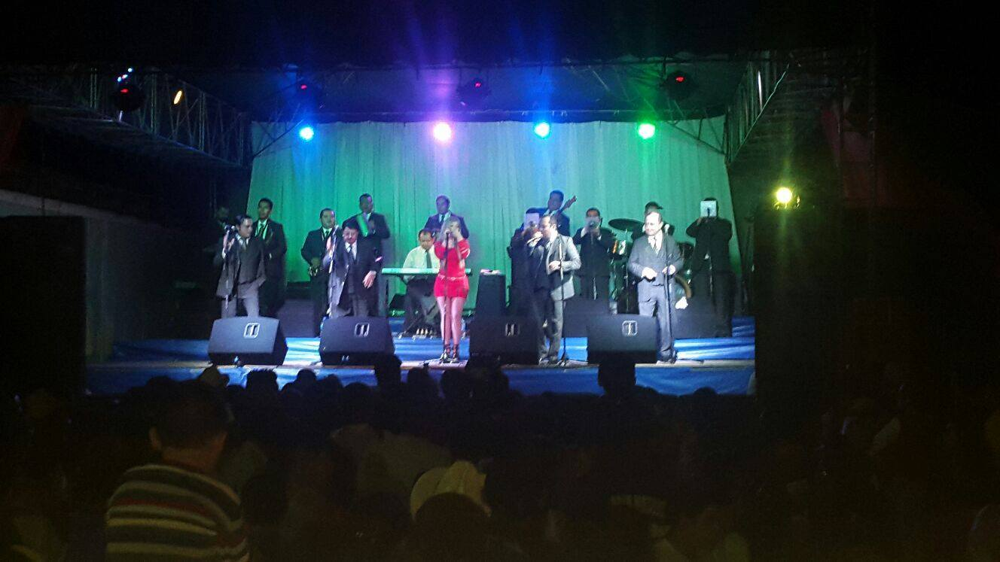
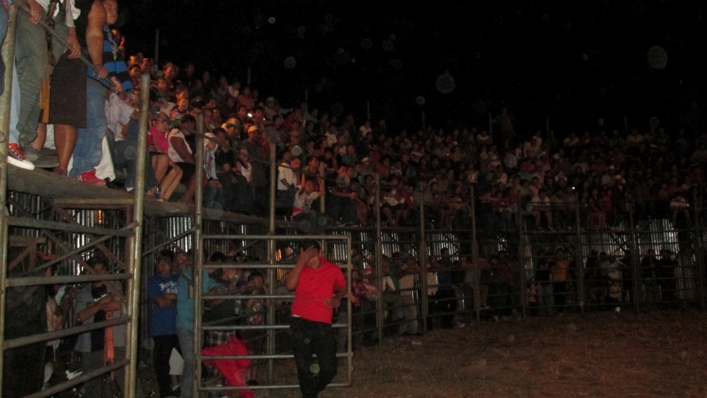
CELEBRACION DE FIESTAS TITULARES EN HONOR A LA VIRGEN DE CANDELARIA MUNICIPIO DE OSICALA, DEPARTAMENTO DE MORZAN. $68,839.15

Slide 30
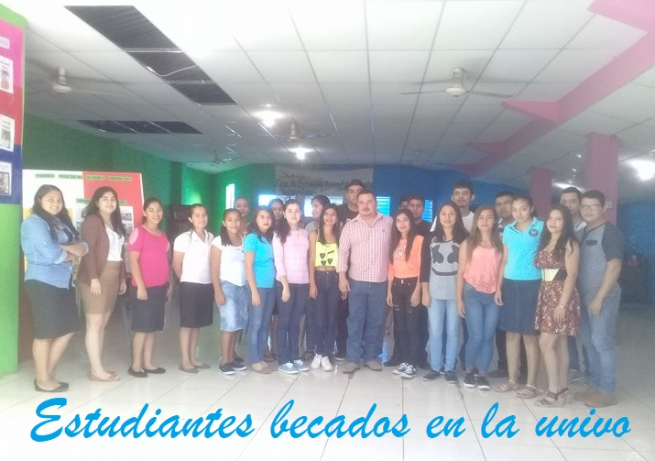
APOYO A ESTUDIANTES DE ESCASOS RECURSOS ECONOMICOS DE NIVEL MEDIO Y SUPERIOS CON NOTAS SOBRESALIENTES DEL MUNICIPIO DE OSICALA, DEPARTAMENTO DE MORAZAN. $19,697.80

Slide 31
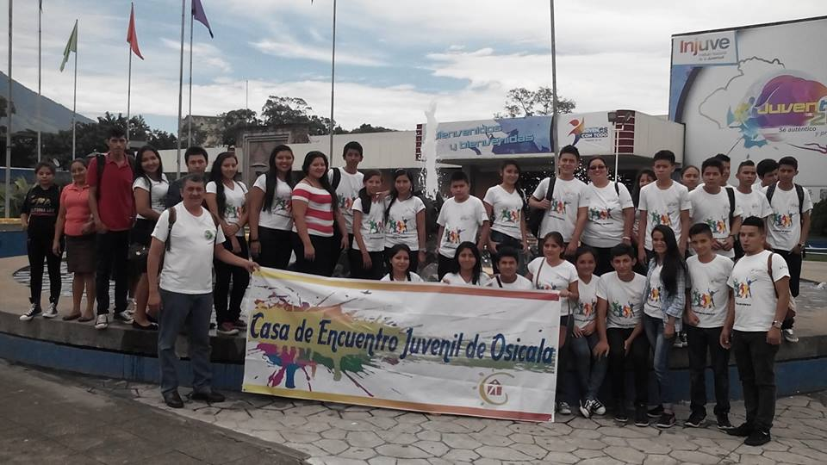
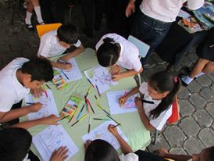
“CASA DE ENCUENTRO JUVENIL DE LA CIUDAD DE OSICALA, DEPARTAMENTO DE MORAZÁN”. $20,646.70

Slide 32
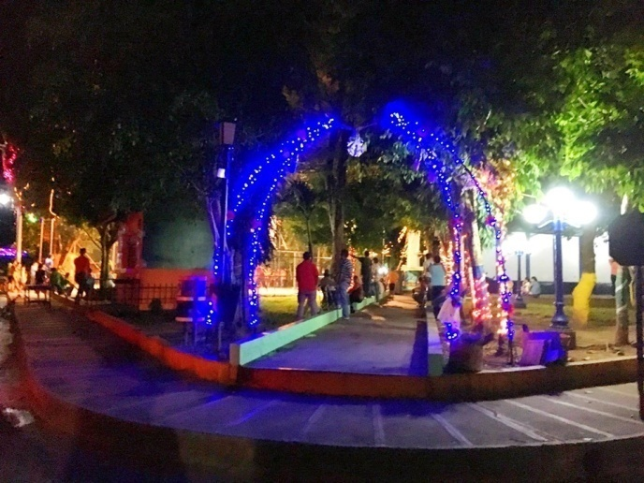
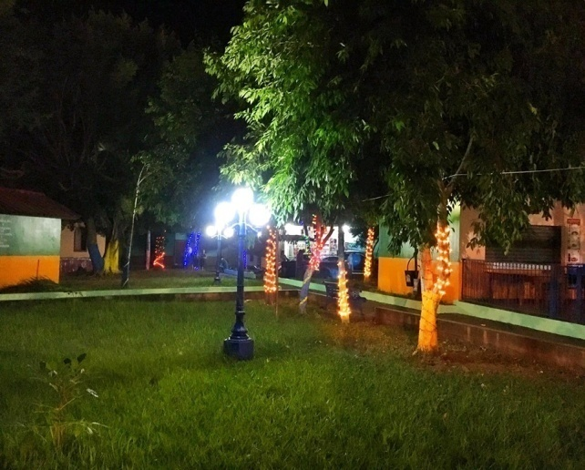
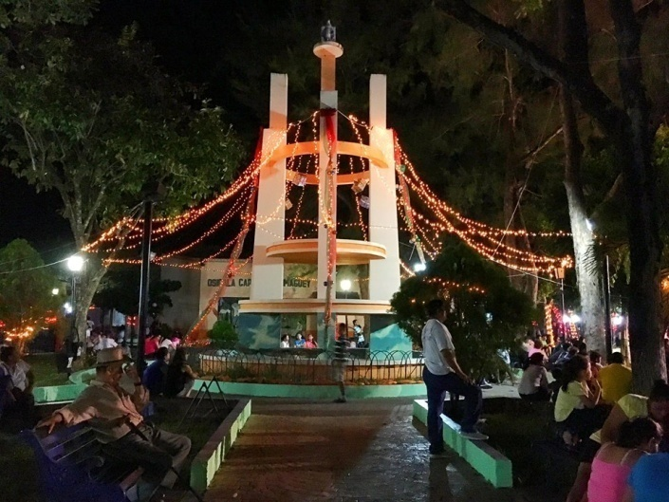
“DECORACION DE INSTALACIONES DE LA ALCALDÍA Y PARQUE MUNICPAL PARA EPOCA NAVIDEÑA Y ENTREGA DE JUGUETES, PIÑATAS Y DULCES PARA LOS NIÑOS/AS DEL MUNICIPIO DE OSICALA 2017” $13,191.52

Slide 33
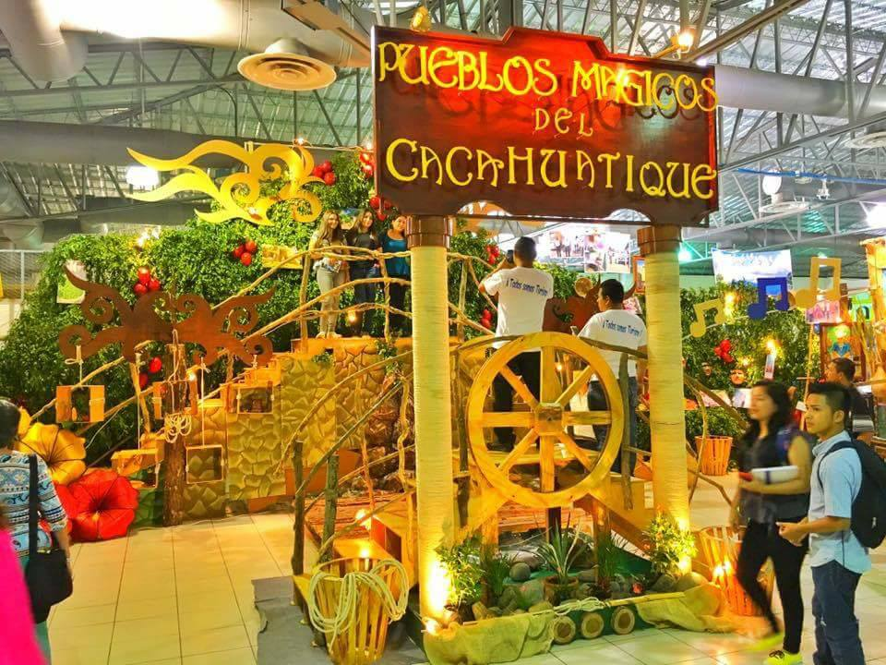
APOYO PARA EL COMITÉ DE TURISMO DEL MUNICIPIO DE OSICALA, DEPARTAMENTO DE MORZAN 2017” $3,500.00

Slide 34
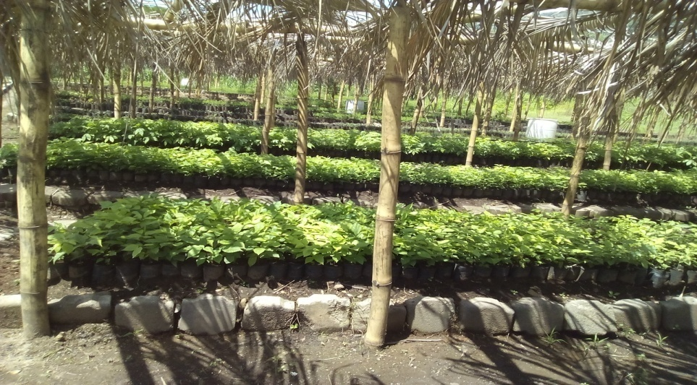
VIVERO PARA LA CONSERVACION Y PRESERVACION DE LAS FUENTES DE AGUA DEL MUNICIPIO DE OSICALA, UBICADO EN CASERÍO LOS COCOS, CANTÓN AGUA ZARCA, OSICALA, MORAZÁN. $6,361.44

Slide 35
CONSTRUCCION DE CASETAS PARA ESPERAR TRANSPORTE, EN EL MUNICIPIO DE OSICALA DEPARTAMENTO DE MORAZAN. $13.000

Slide 36
Total de pago en salarios durante el año 2017
$ 398,901.01
Pago de energía eléctrica durante el año 2017
$ 40,555.99
Pago de Telefonía durante el año 2017
$ 5,288.77

Slide 37
Gastos en equipo de oficina y papeleria
$ 4, 219.15
Servicio de Agua
$ 1,243.30

Slide 38
TOTAL DE EGRESOS
$ 1,222,513.1

Slide 39
GRACIAS

